Slide 1
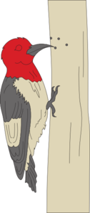
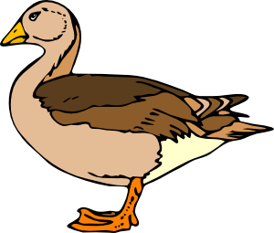
PTÁCI I.
PTÁCI STÁLÍ

Slide 2
PTÁCI
Ptáci jsou dvojnozí teplokrevní obratlovci, kteří snášejí vejce. Vyznačují se opeřením, křídly vyvinutými z předních končetin a dutými kostmi. Dalším znakem je zobák, který je přizpůsoben k příjmu potravy.
Celkem je známo asi 9600 jejich druhů.

Slide 3
PTÁCI
Ptáky, kteří žijí v naší přírodě, můžeme rozdělit na stálé a tažné.

Slide 4
Stálí ptáci
Stálí ptáci jsou zcela přizpůsobeni našim podmínkám i zimě. V zimě se živí kořínky, které najdou. Mnoho z nich se vyskytuje v blízkosti lidských obydlí, kde jim lidé do krmítek dávají potravu.

Slide 5
Tažní ptáci
Tažní ptáci se chovají jinak. Vzhledem k tomu, že se většinou živí hmyzem nebo jinými živočichy (žáby, ještěrky), neměli by v zimě dostatek potravy. Proto, když přichází podzim, odlétají přečkat zimu na jih do teplejších krajin. Je to daleká cesta, často i přes moře. V jižních krajích je teplo a dostatek potravy.

Slide 6
PTÁCI STÁLÍ

Slide 7
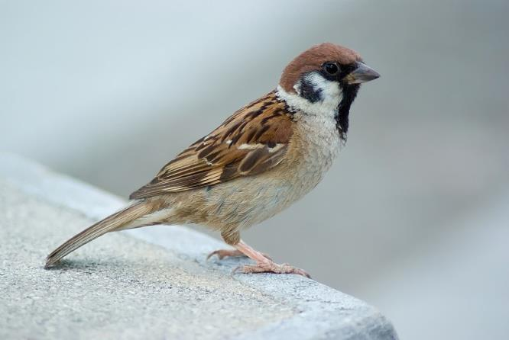
VRABEC POLNÍ

Slide 8
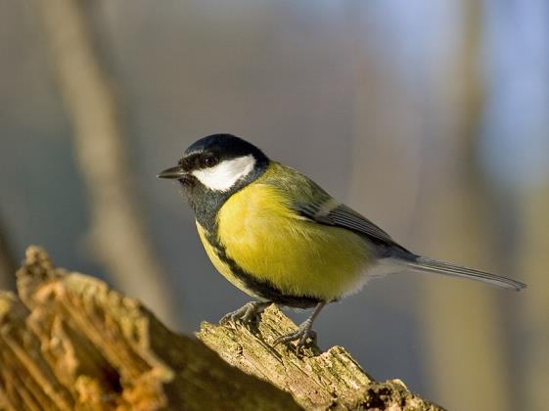
SÝKORA KOŇADRA

Slide 9
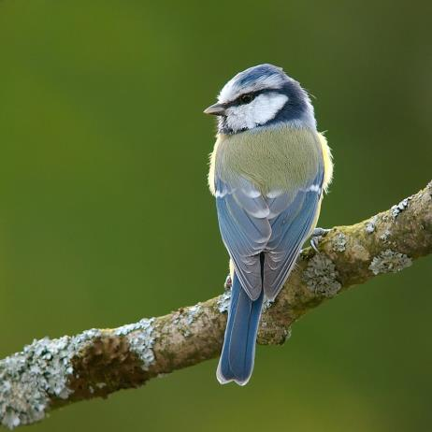
SÝKORA MODŘINKA

Slide 10
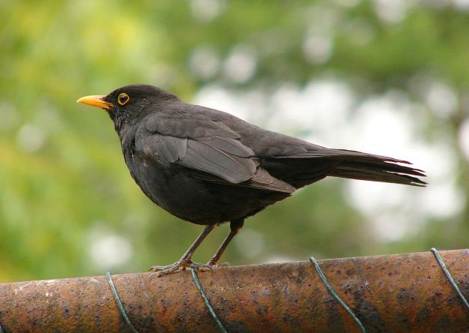
KOS ČERNÝ

Slide 11
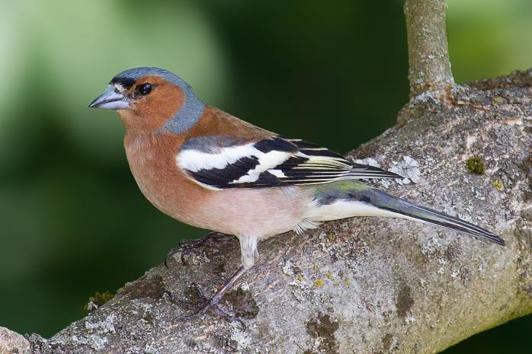
PĚNKAVA OBECNÁ

Slide 12
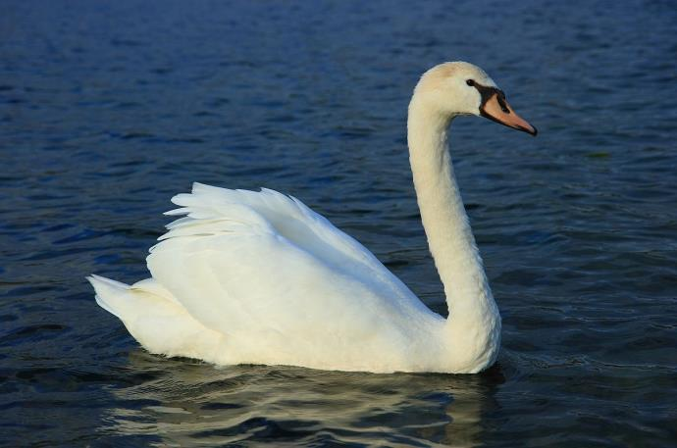
LABUŤ VELKÁ

Slide 13
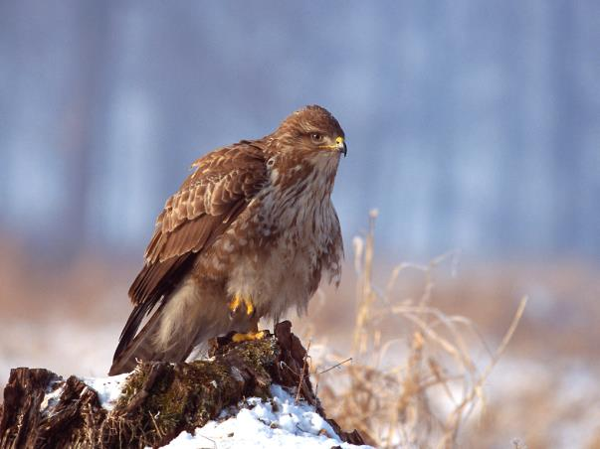
KÁNĚ LESNÍ

Slide 14
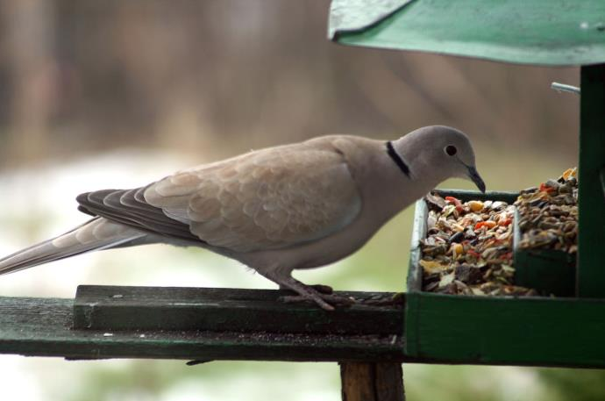
HRDLIČKA ZAHRADNÍ

Slide 15
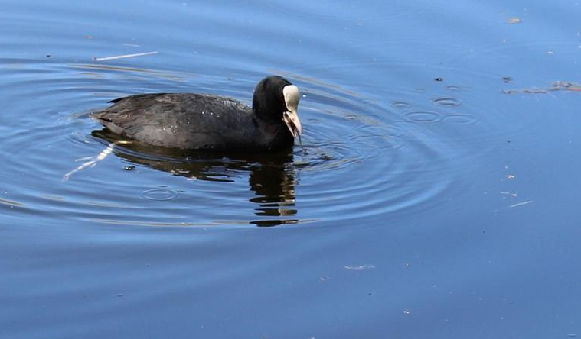
LYSKA ČERNÁ

Slide 16
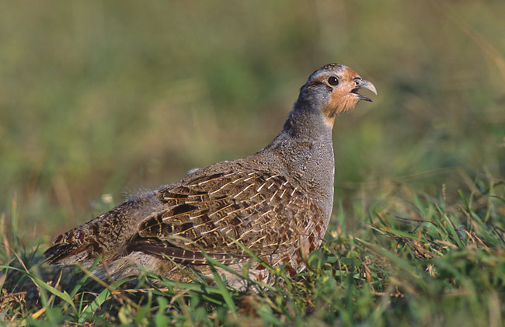
KOROPTEV POLNÍ

Slide 17
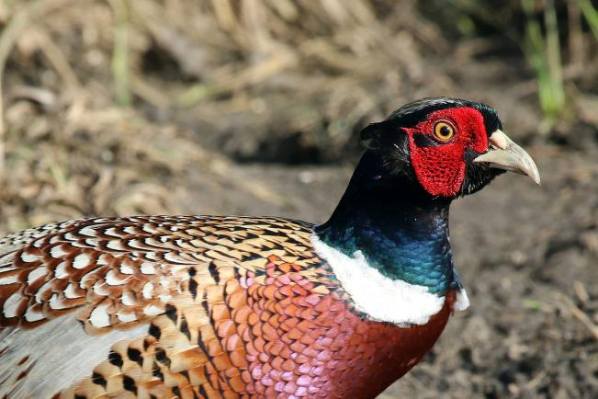
BAŽANT OBECNÝ

Slide 18
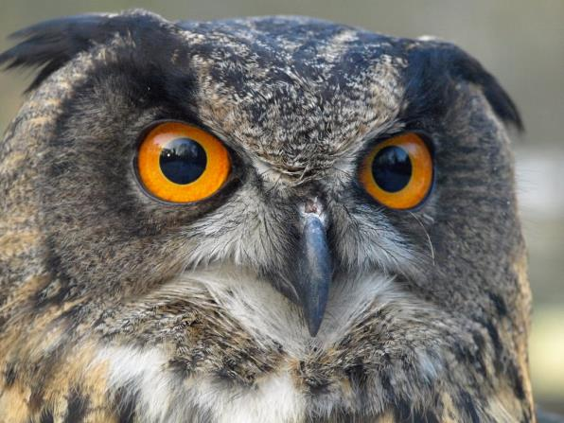
VÝR VELKÝ

Slide 19
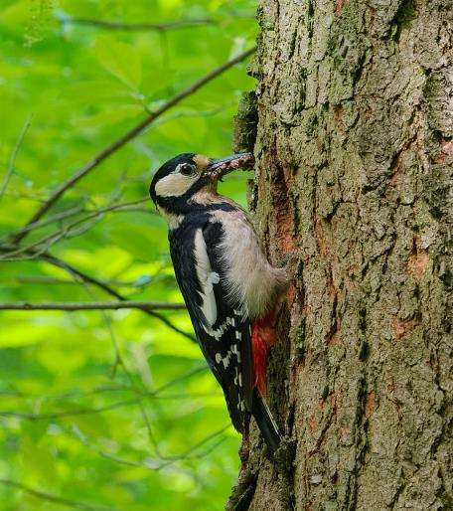
STRAKAPOUD VELKÝ

Slide 20
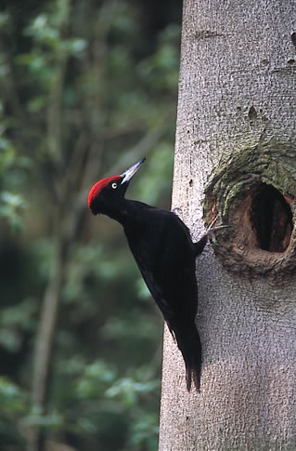
DATEL ČERNÝ

Slide 21
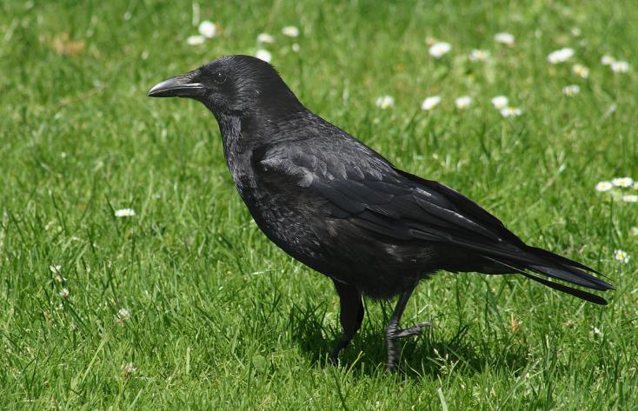
VRÁNA OBECNÁ

Slide 22
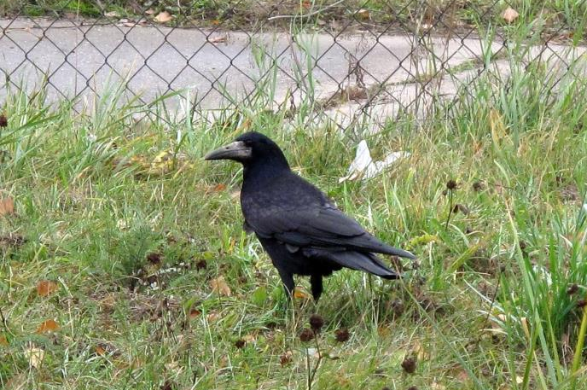
HAVRAN POLNÍ

Slide 23
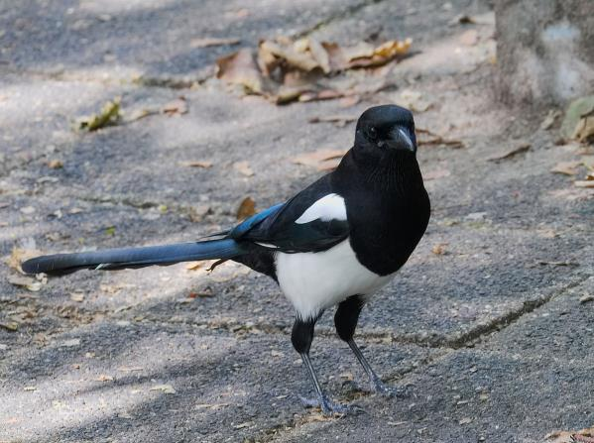
STRAKA OBECNÁ

Slide 24
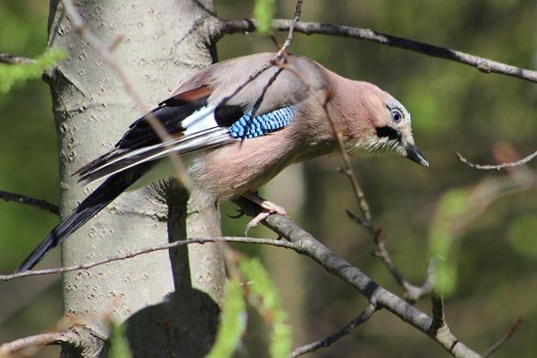
SOJKA OBECNÁ

Slide 25
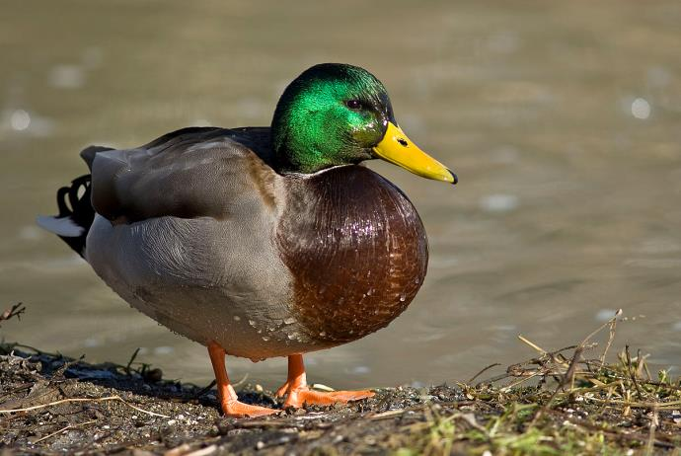
KACHNA DIVOKÁ

Slide 26
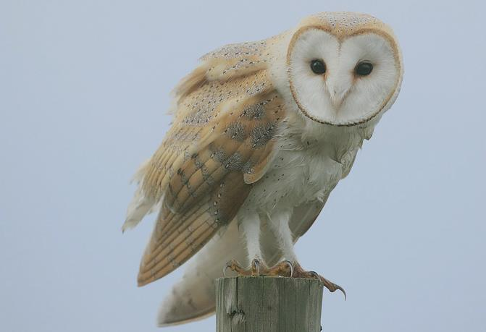
SOVA PÁLENÁ

Slide 27
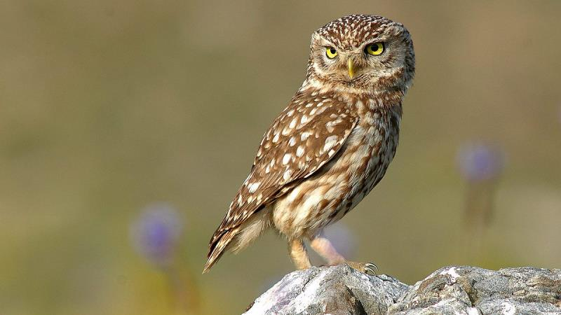
SÝČEK OBECNÝ

